Slide 1
Слайд- презентация ученика ( предварительно составляется план работы с учителем)

Slide 2
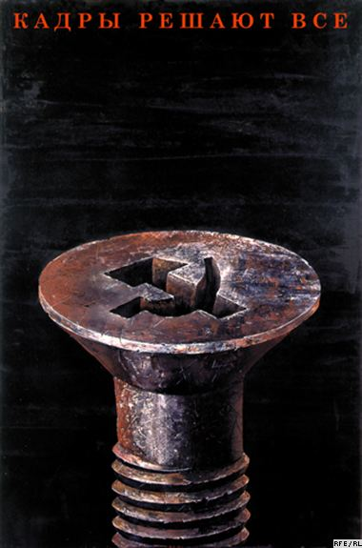
ЧОУ СОШ «Комашинского»
Политика «перестройки» 1985-1991 гг.
Выполнил: ученик 11 класса
Борткевич Владимир
п. Славянка
2011

Slide 3
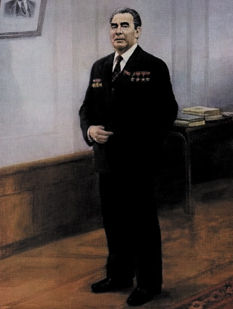
Леони́д Ильи́ч Бре́жнев
(19 декабря 1906 – 10 ноября 1982)

Slide 4
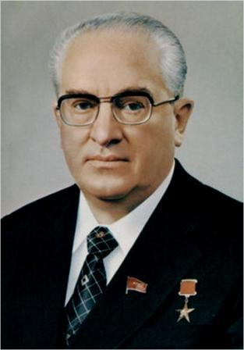
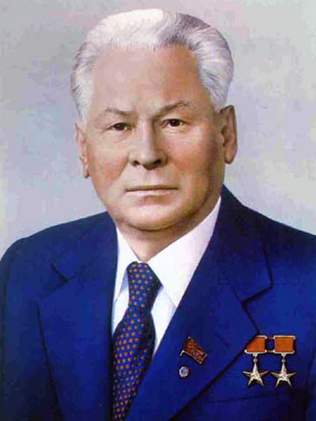
Ю́рий Влади́мирович Андро́пов
(15 июня 1914- 9 февраля 1984)
Константи́н Усти́нович Черне́нко
(24 сентября 1911-10 марта 1985)

Slide 5
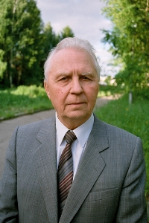
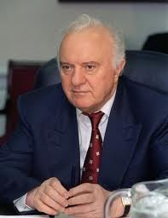
Е.К.Лигачёв
Э.А.Шеварнадзе

Slide 6
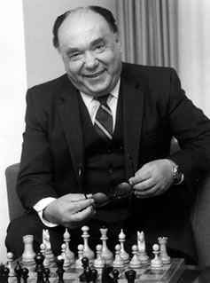
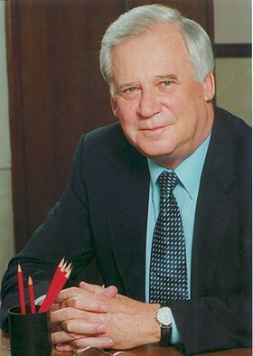
А.Н.Яковлев
Н. И. Рыжко́в

Slide 7
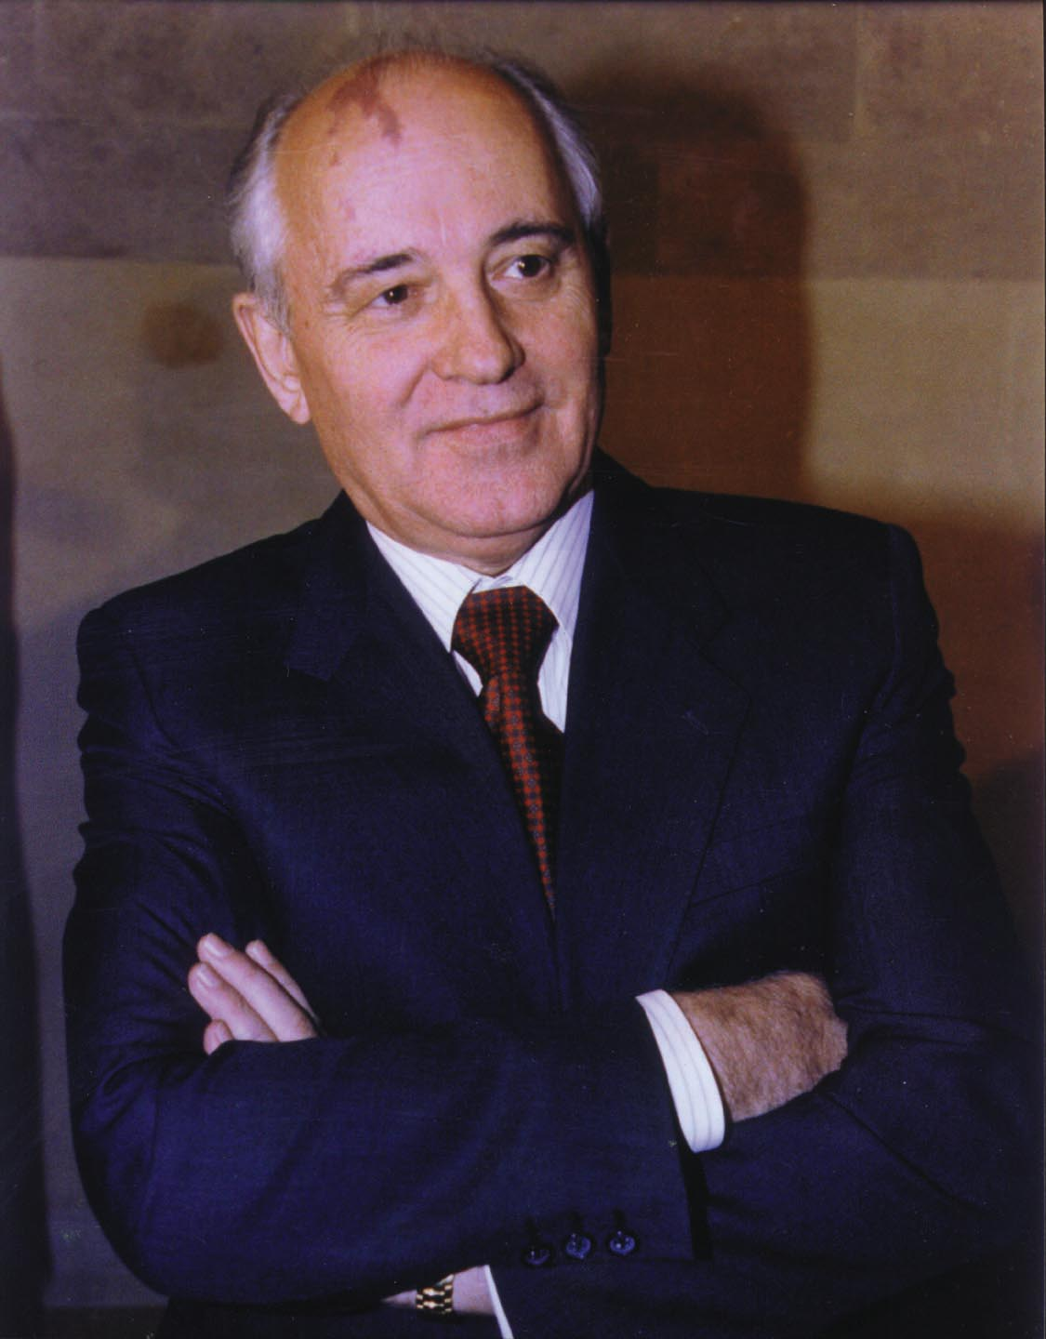
Михаи́л Серге́евич Горбачёв
Март 1985-1991 год - Генеральный секретарь ЦК КПСС

Slide 8
Перестройка
Главной задачей новой власти было остановить распад системы «государственного социализма» и обеспечить интересы его правящей элиты – номенклатуры, сформировавшей этих политиков и выдвинувшей их наверх.

Slide 9
Реформы в экономике
Борьба с алкоголизмом;
Борьба с «нетрудовыми доходами»;
Расширены права предприятий;
Внедрение «полного хозяйственного расчета»;
На селе признанно равенство форм хозяйствования: совхозов, колхозов, агрокомбинатов, арендных коллективов и крестьянских (фермерских) хозяйств;
Законы о производстве товаров и услуг;
Постановление«О концепции перехода к регулируемой рыночной экономике»

Slide 10
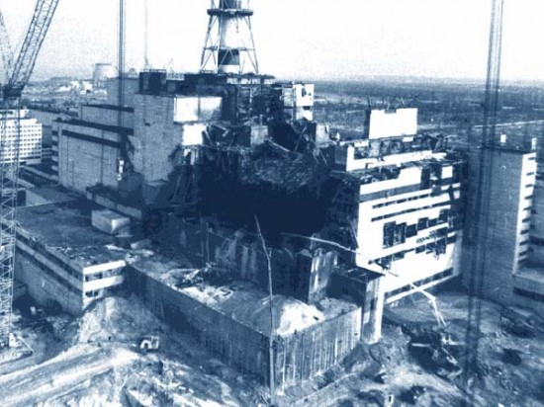
Природные и техногенные катастрофы
Чернобыльская АЭС (26 апреля 1986 г.)

Slide 11
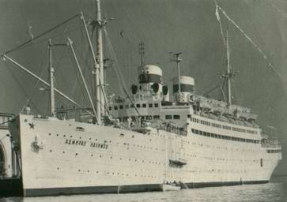
Гибель парохода "Адмирал Нахимов" (1986)

Slide 12
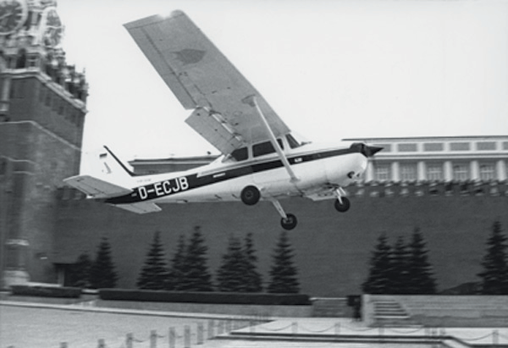
Полёт Матиаса Руста (28 мая 1987 г.)
пилот из Германии Матиас Руст, нарушив государственную границу СССР, посадил свой самолет у стен Кремля.

Slide 13
В марте 1991 года Референдум о сохранении СССР
Приняли участие | Отказались
9 республик | 3 прибалтийские республики (Эстония, Литва, Латвия); Грузия, Армения, Молдова
ВОПРОС: Быть или не быть СССР» как обновлённой федерации равных суверенных республик»

Slide 15
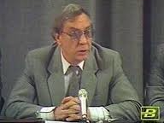
Августовский путч 19 августа 1991 года
Создан Государственный комитет по чрезвычайному положению ( ГКЧП) под председательством Г.И. Янаева (вице-президента СССР)
Горбачев отстранен от власти.
.
Г. И. Янаев

Slide 16
Цель ГКЧП:
восстановлении в СССР порядков,
которые существовали до 1985 г.,
т. е. в ликвидации многопартийности,
коммерческих структур, уничтожение ростков демократии

Slide 17
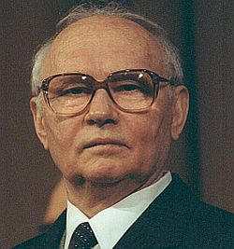
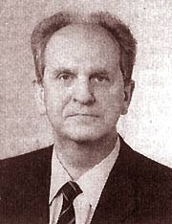
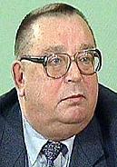
Г К Ч П
Министр внутренних дел
СССР Б. К. Пуго
Председатель КГБ СССР В. А. Крючков
Премьер-министр
СССР В. С. Павлов

Slide 18
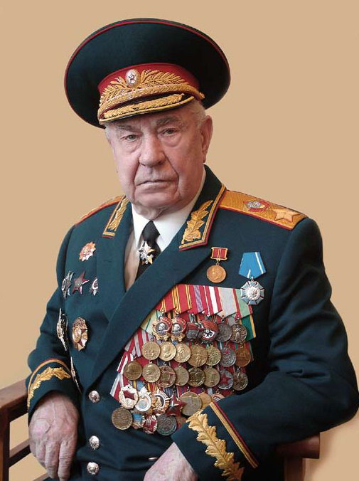
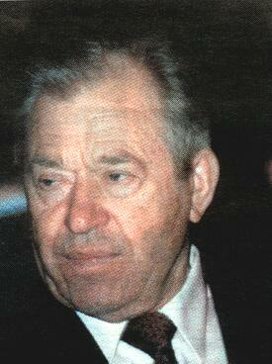
Г К Ч П
Председатель Крестьянского союза СССР В. А. Стародубцев
Министр обороны СССР Д. Т. Язов

Slide 20
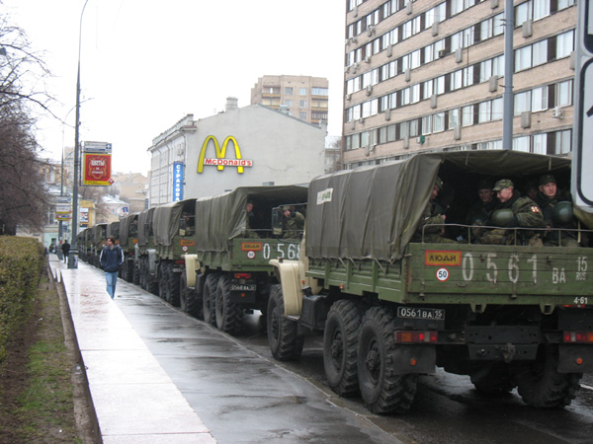
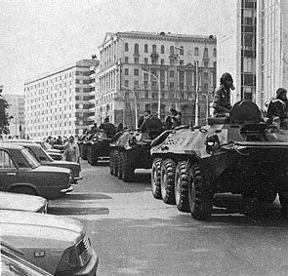
в Москву введены войска

Slide 21
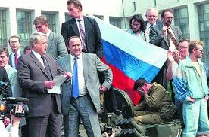
сопротивление демократических сил во главе с Б.Н.Ельциным

Slide 22
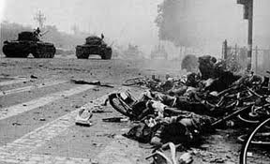
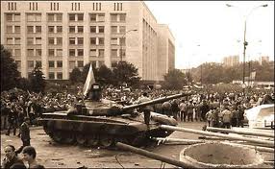
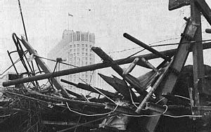
.
События 19-21 августа 1991 года
Люди строили баррикады пытаясь защищать Белый дом

Slide 23
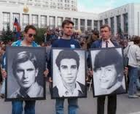
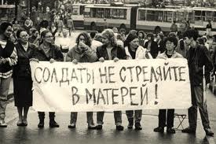
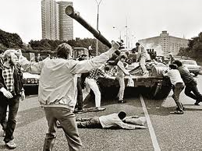
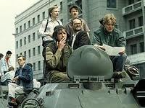
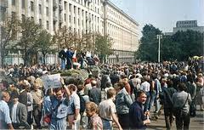
События 19-21 августа 1991 года

Slide 24
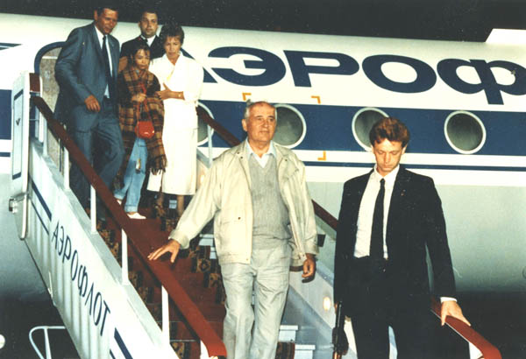
22 августа 1991 года М.С.Горбачев с семьей возвращается в столицу

Slide 25
По словам Горбачева, он вернулся «в другую страну»
Последствия августовских событий:
Ослабление центральной власти
Усилилось стремление республик к самостоятельности
Ускорился распад СССР
Полный отказ от коммунизма

Slide 26
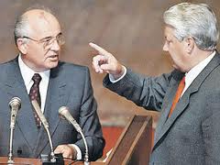
25 декабря 1991 года
М.С.Горбачев ушел в отставку с поста Генерального секретаря КПСС, все еще оставаясь президентом СССР.
Ельцин получил чрезвычайные полномочия.

Slide 27
Создание СНГ
8 декабря 1991 года в Беловежской Пуще под Минском руководители РФ (Ельцин), Белоруссии (Шушкевич) и Украины (Кравчук) подписали соглашение о создании СНГ.
По проекту СНГ —объединение совершенно независимых государств.

Slide 28
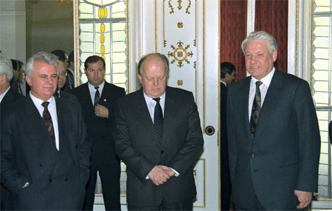
8 декабря 1991 года подписан договор о роспуске СССР

Slide 29
Содружество независимыхГосударств
(СНГ)

Slide 30
Последствия распада СССР:
Возникновение независимых суверенных государств
Изменение геополитической ситуации в Европе и во всём мире
Новый этап становления российской государственности

Slide 31
Вывод:
Распад СССР был исторически предопределён. Мировой опыт показывает, что многонациональные государства жизнеспособны лишь в условиях деспотии, тоталитаризма и авторитаризма. Сохранение СССР при кризисе, разрушении административной системы и суверенизации республик было невозможным.
Само время требовало новых форм объединения…

